Slide 1


HeXA Android
Android 소개
및
계산기 만들기

Slide 2

목차
HeXA Android 소개
스터디부
개발부
계산기 만들기

Slide 3


1. HeXA Android 소개
팀원 소개
11 이승용 11 조재민 12 정의진 13 최영희
14 권희영 14 김주원 14 양지현 14 이송이
14 이충기 14 이현수 15 김대화 15 김연준
15 최가영

Slide 4

2. Android 스터디부
팀원 소개
13 최영희 14 권희영 14 양지현 14 이송이
14 이충기 15 김대화 15 최가영

Slide 5
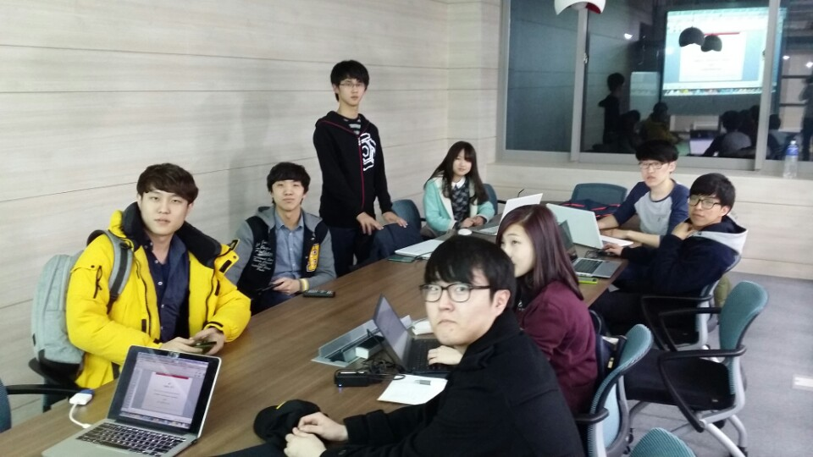
2. Android 스터디부
활동

Slide 6
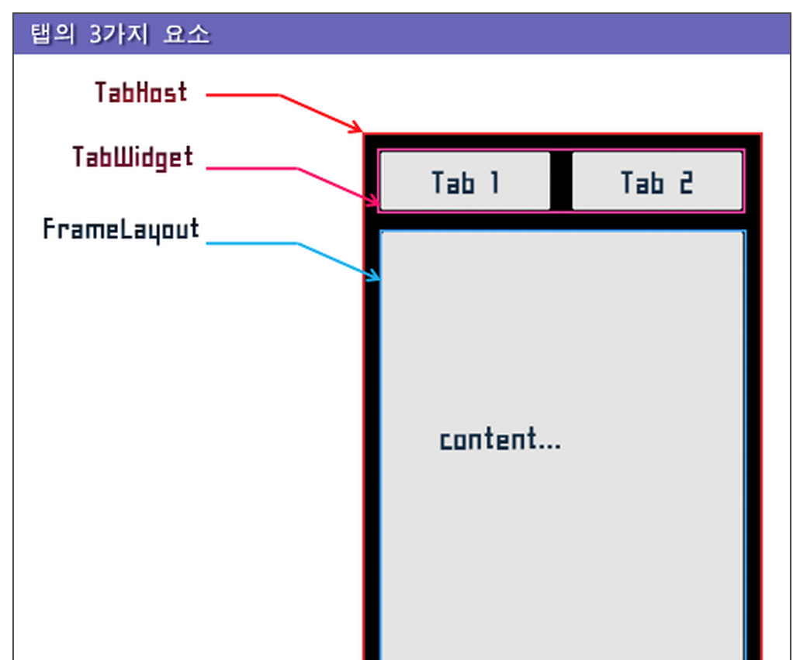
2. Android 스터디부
활동
TabHost : 탭 위젯과 프레임레이아웃을 포함한 전체 컨테이너
TabWidget : 텝 모음 (text + icon )
FrameLayout : content 하고 있는 레이아웃

Slide 7
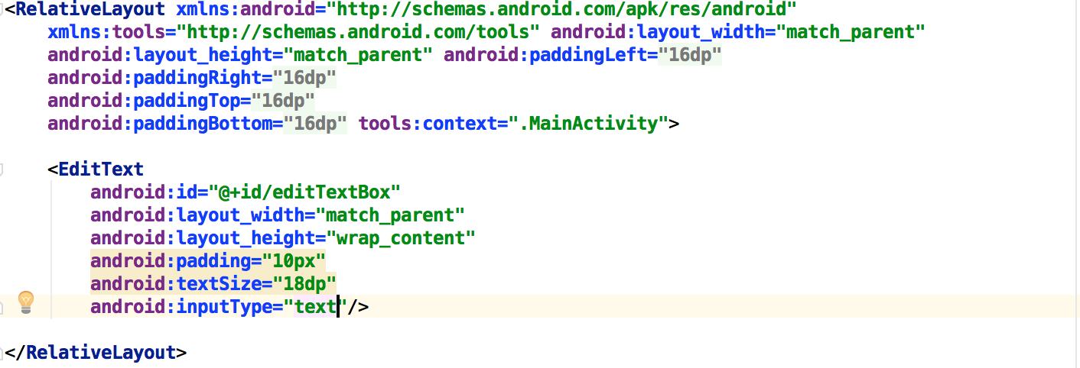
2. Android 스터디부
활동

Slide 8
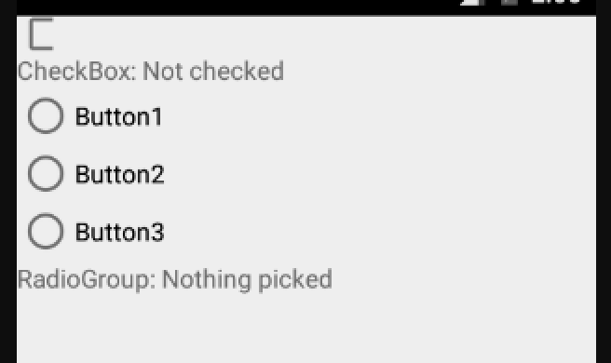
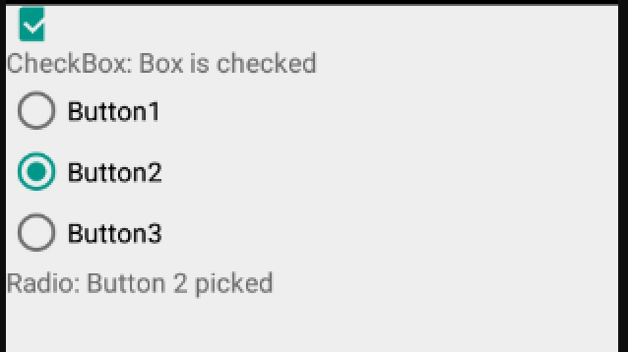
2. Android 스터디부
활동

Slide 9
2. Android 개발부
활동
유니스토리
학정앱

Slide 10
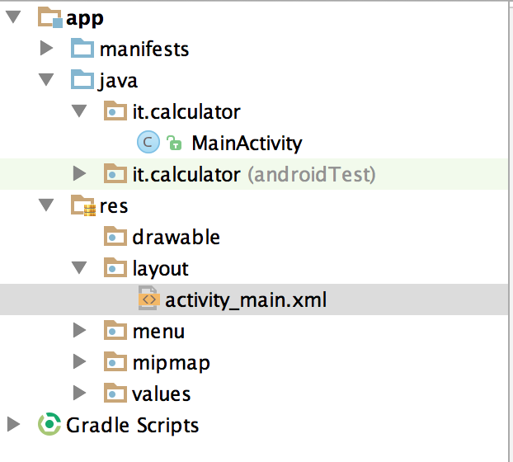
3. 계산기 만들기
계산기 만들기
파일 위치
자바 파일 : 기능 담당
XML 파일 : 외관 담당

Slide 11
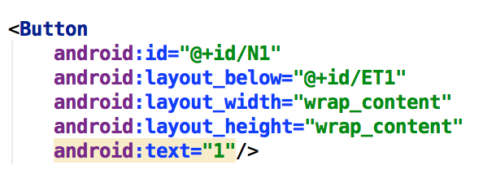
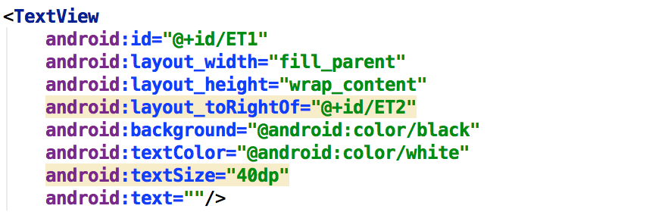
3. 계산기 만들기
계산기 만들기(actvity_main.xml)
버튼
텍스트뷰

Slide 12
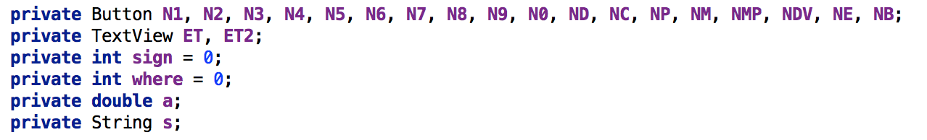
3. 계산기 만들기
계산기 만들기(MainActivity.java)
변수 설정

Slide 13
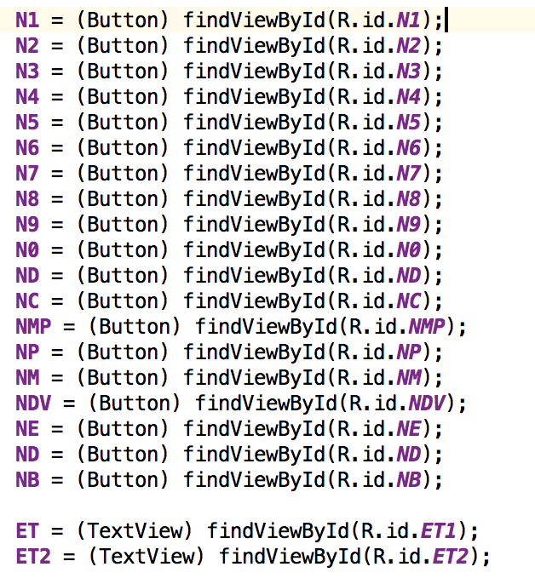
3. 계산기 만들기
계산기 만들기
버튼 연결
텍스트 연결

Slide 14
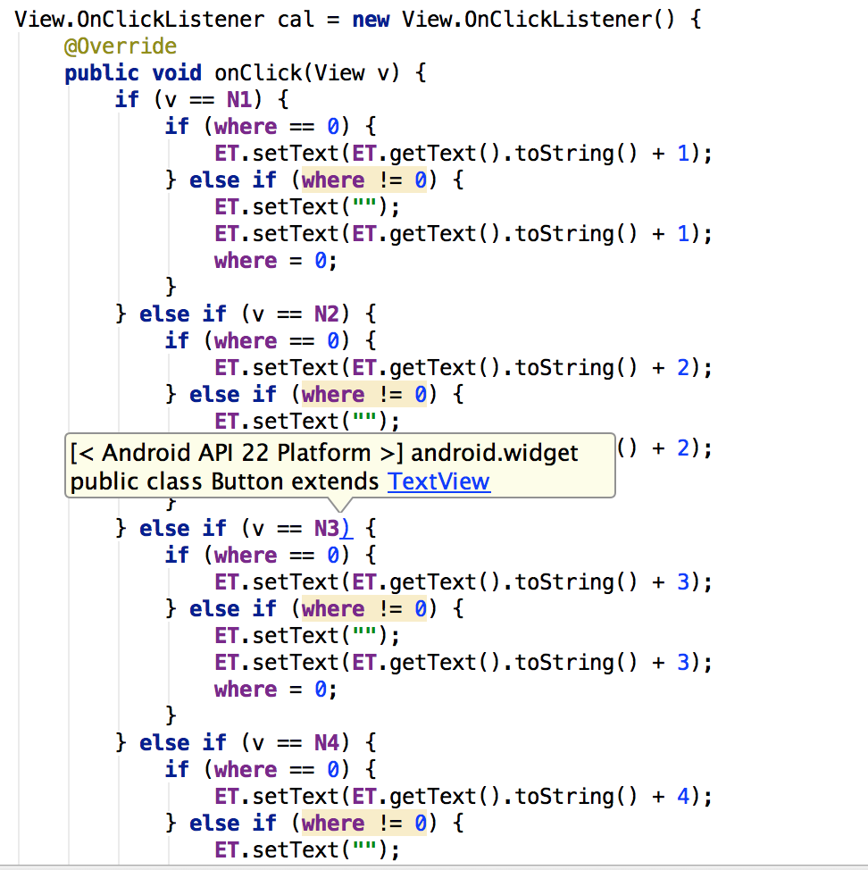
3. 계산기 만들기
계산기 만들기
이벤트 처리
(리스너)

Slide 15
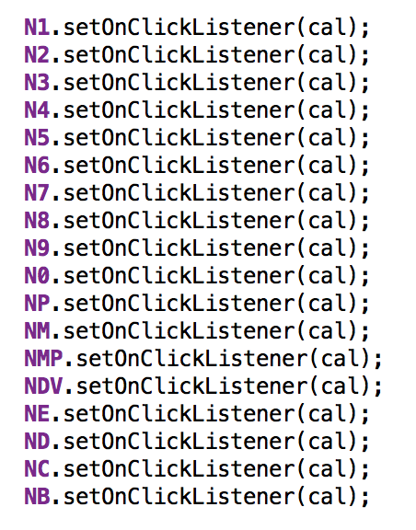
3. 계산기 만들기
계산기 만들기
버튼 기능

Slide 16
Thank you!

